Slide 1
স্বাগতম

Slide 2
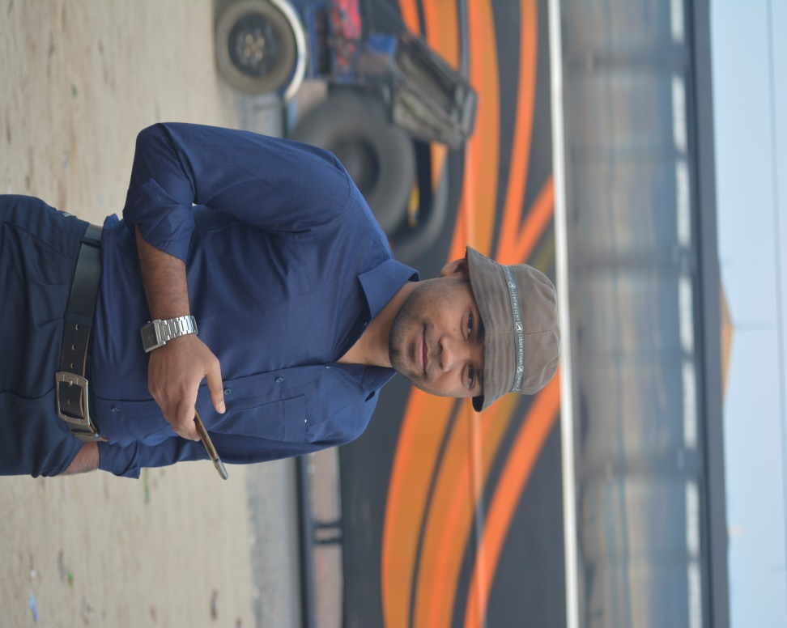
শিক্ষক পরিচিতি
মোঃ শাহিনুর রহমান
সহকারী শিক্ষক (কৃষি)
মাধবপুর দরগাহ বাড়ী পৌর দাখিল মাদ্রাসা
মাধবপুর, হবিগঞ্জ।

Slide 3
পাঠ পরিচিতি
বিষয়: কৃষিশিক্ষা
শ্রেণি: অষ্টম
অধ্যয়: চতুর্থ
শ্রেণি: অষ্টম

Slide 4
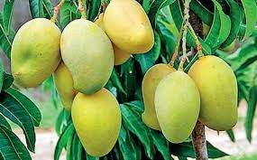
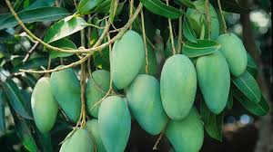
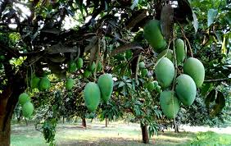
এ গুলো কিসের ছবি ?

Slide 5
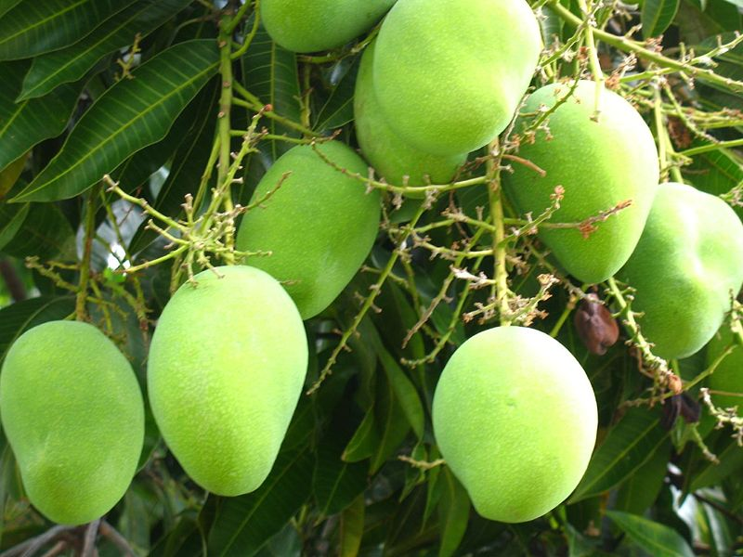
আজকের পাঠ
আমের চাষ

Slide 6
শিখনফল
১। আমের উন্নত জাতের নাম গুলো বলতে পারবে।
২। আমের চাষ সম্পর্কে বলতে পারবে । ৩।পরিচর্যা সম্পর্কে বলতে পারবে ।

Slide 7
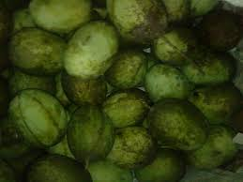
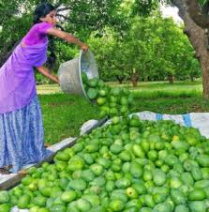
আমের উন্নত জাতের নামঃ
ল্যাংড়া
খিরসাপাতি
হিমসাগর
গোপালভোগ

Slide 8
জমি নির্বাচন

Slide 9
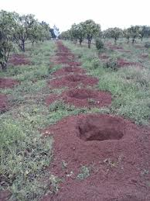
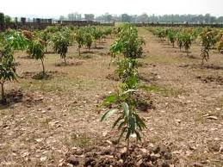
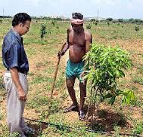
জমি তৈরি
ও
চারা রোপণ

Slide 10
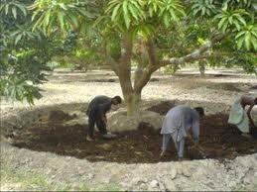
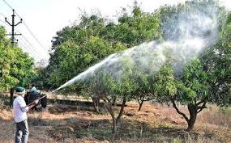
রোপন পরবর্তী পরিচর্যা

Slide 11
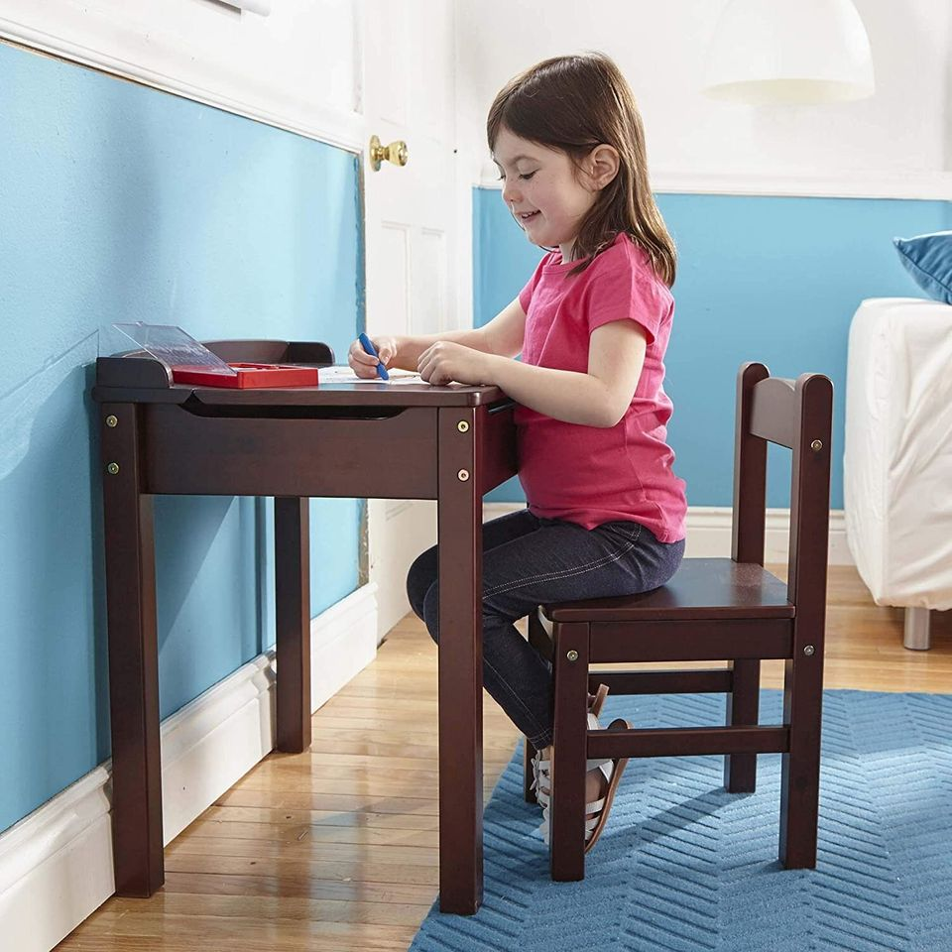
একক কাজ
আম চাষের জন্য কোন জমি উপযোগী ?

Slide 12
দলীয় কাজ
আমের চারা কিভাবে রোপণ করতে হয়?

Slide 13
মূল্যায়ন
আমের কয়েকটি জাতের নাম বলতো?
ল্যাংড়া
হিমসাগর
ফজলি
আম্রুপালী

Slide 14
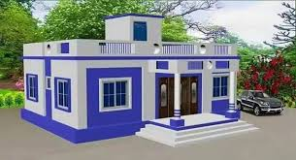
বাড়ির কাজ
আমের চাষ সম্পর্কে লেখ?

Slide 15
ধন্যবাদ

